Slide 1


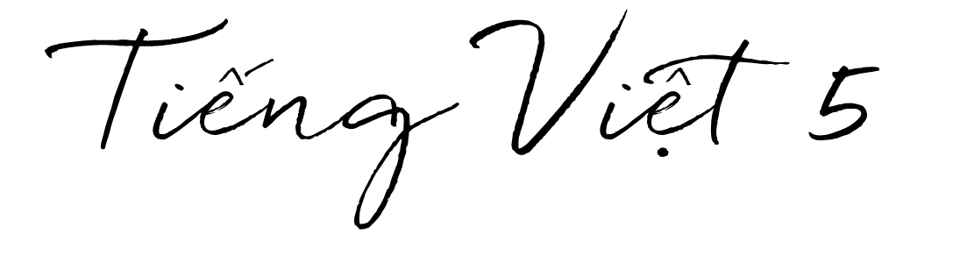





Slide 2



Đọc câu chuyện kể về tấm gương học tập hoặc những đóng góp của một nhà khoa học.
- Gương sáng học đường
- Kể chuyện gương hiếu học
- Truyện kể về gương hiếu học
- Đác-uyn và các nhà khoa học khác.

Slide 3

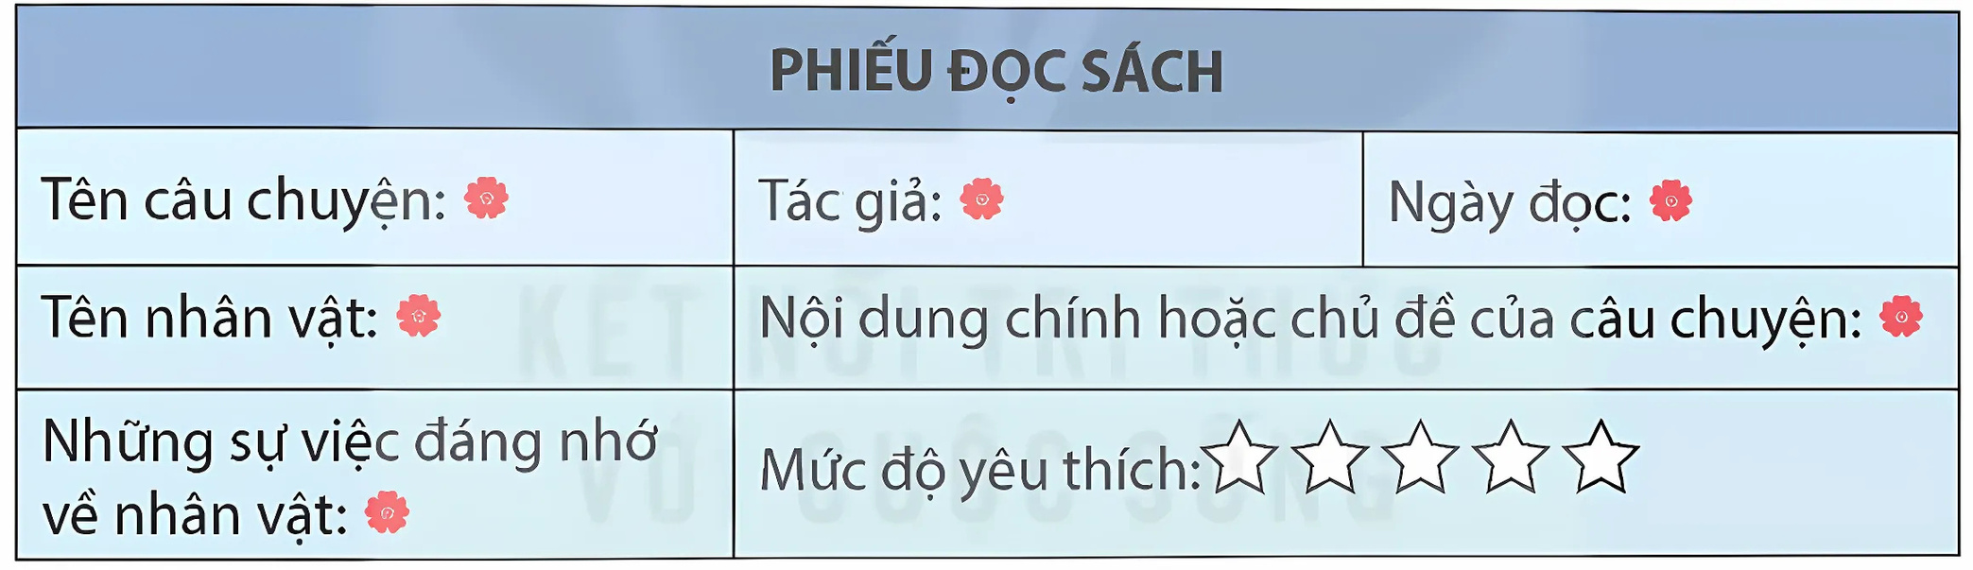
Viết phiếu đọc sách theo mẫu.
Bạn có thể trang trí phiếu đọc theo ý thích

Slide 4






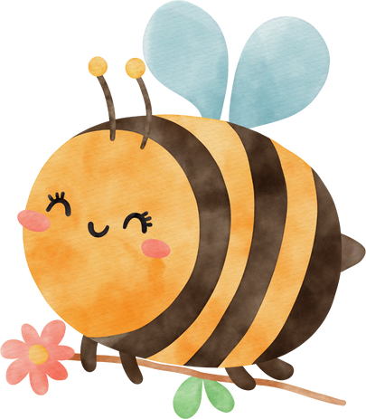

Những sự việc đáng nhớ:
Tên câu chuyện:
_ _ _ _ _ _ _ _ _ _ _ _ _ _ _ _ _ _ _ _
_ _ _ _ _ _ _ _ _ _ _ _ _ _ _ _ _ _ _ _
_ _ _ _ _ _ _ _ _ _ _ _ _ _ _ _ _ _ _ _
_ _ _ _ _ _ _ _ _ _ _ _ _ _ _ _ _ _ _ _
Tác giả:
_ _ _ _ _ _ _ _ _ _ _ _ _ _ _ _ _ _ _ _
Nội dung chính hoặc chủ đề của câu chuyện:
Ngày đọc:
_ _ _ _ _ _ _ _ _ _ _ _ _ _ _ _ _ _ _ _
_ _ _ _ _ _ _ _ _ _ _ _ _ _ _ _ _ _ _ _
_ _ _ _ _ _ _ _ _ _ _ _ _ _ _ _ _ _ _ _
_ _ _ _ _ _ _ _ _ _ _ _ _ _ _ _ _ _ _ _
_ _ _ _ _ _ _ _ _ _ _ _ _ _ _ _ _ _ _ _
Tên nhân vật:
_ _ _ _ _ _ _ _ _ _ _ _ _ _ _ _ _ _ _ _ _ _ _ _ _ _ _ _ _ _ _ _
Mức độ yêu thích:

Slide 5


Slide 6


Trao đổi với bạn về câu chuyện đã đọc
Em có thể chọn một trong các hoạt động sau:
- Kể tóm tắt câu chuyện và giới thiệu về nhân vật khiến em cảm phục.
- Nêu điều thú vị về tấm gương học tập hoặc những đóng góp của nhà khoa học được nêu trong câu chuyện.
- Những thông tin bổ ích hoặc những điều em muốn học tập sau khi đọc câu chuyện.

